Slide 1






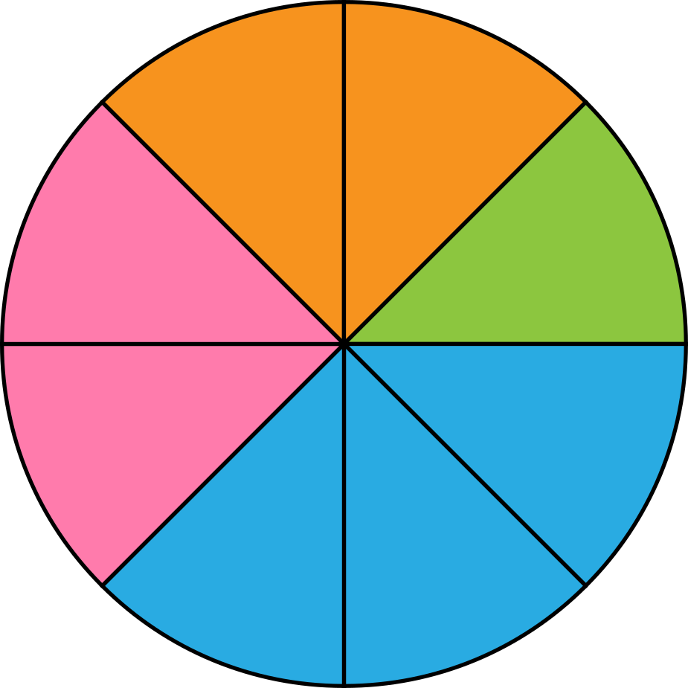
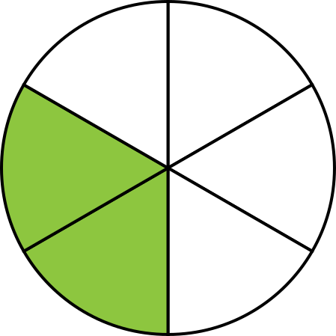
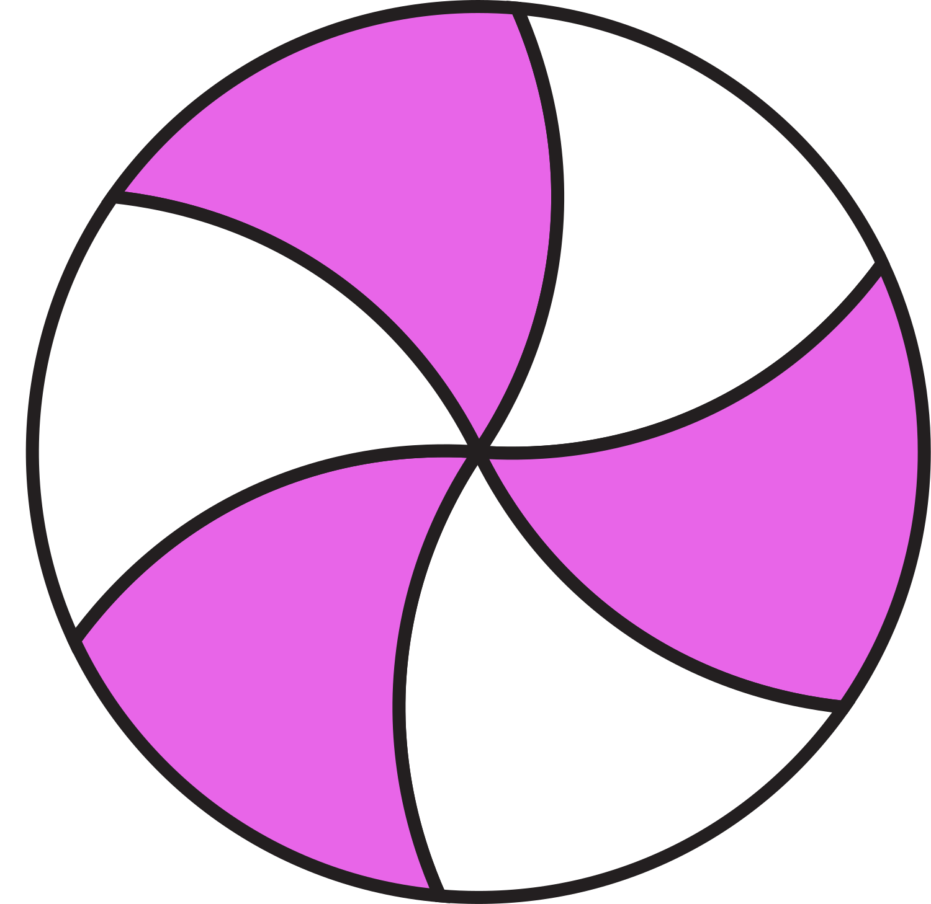





Slide 2




Tính giá trị của biểu thức.
$$\frac{4}{7}+\frac{9}{14} −\frac{5}{7}$$
$$\frac{29}{12}−( 2+\frac{1}{4})$$
a)
b)
Thảo luận với nhau về cách tính giá trị của các biểu thức trên.
Hoàn thành bài tập vào vở.

Slide 3

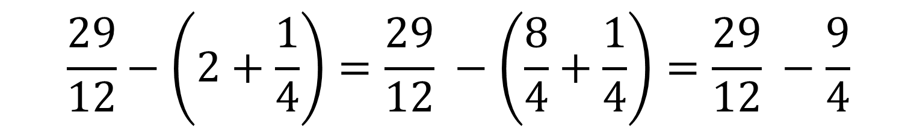
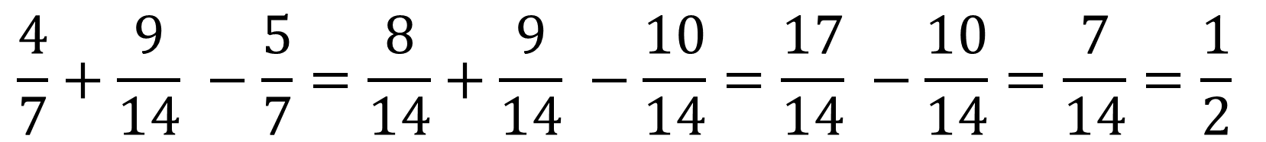
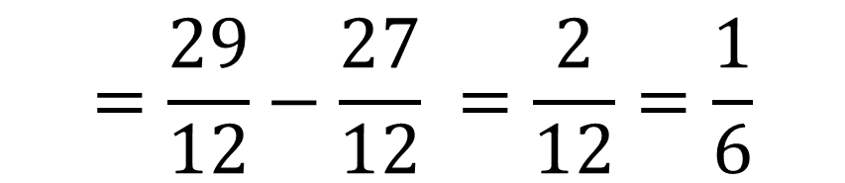
$$\frac{4}{7}+\frac{9}{14} −\frac{5}{7}=\frac{8}{14}+\frac{9}{14} −\frac{10}{14}=\frac{17}{14} −\frac{10}{14}=\frac{7}{14}=\frac{1}{2}$$
a)
$$\frac{29}{12}−\left(2+\frac{1}{4}\right)=\frac{29}{12} −\left(\frac{8}{4}+\frac{1}{4}\right)=\frac{29}{12} −\frac{9}{4}$$
b)
$$=\frac{29}{12}−\frac{27}{12} =\frac{2}{12}=\frac{1}{6}$$

Slide 4

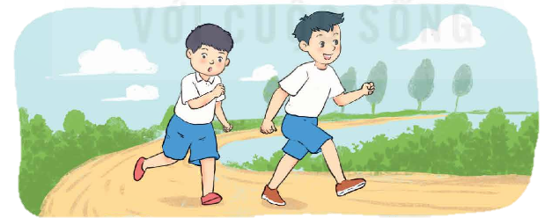


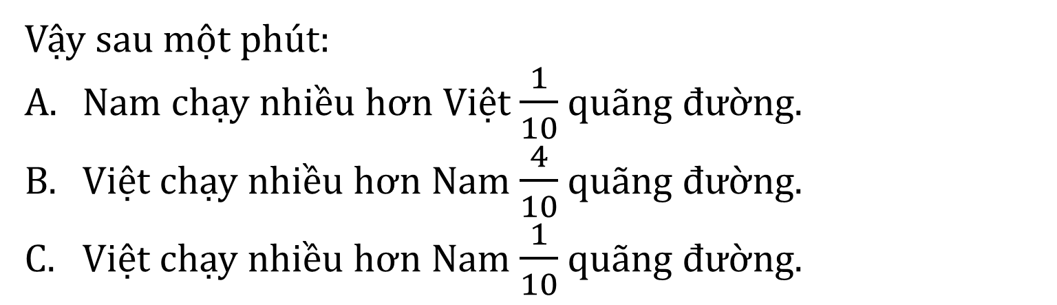
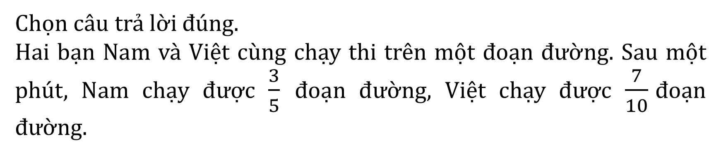
Chọn câu trả lời đúng.
Hai bạn Nam và Việt cùng chạy thi trên một đoạn đường. Sau một phút, Nam chạy được $\frac{3}{5}$ đoạn đường, Việt chạy được $\frac{7}{10}$đoạn đường.
Vậy sau một phút:
Nam chạy nhiều hơn Việt $\frac{1}{10}$ quãng đường.
Việt chạy nhiều hơn Nam $\frac{4}{10}$ quãng đường.
Việt chạy nhiều hơn Nam $\frac{1}{10}$ quãng đường.

Slide 5

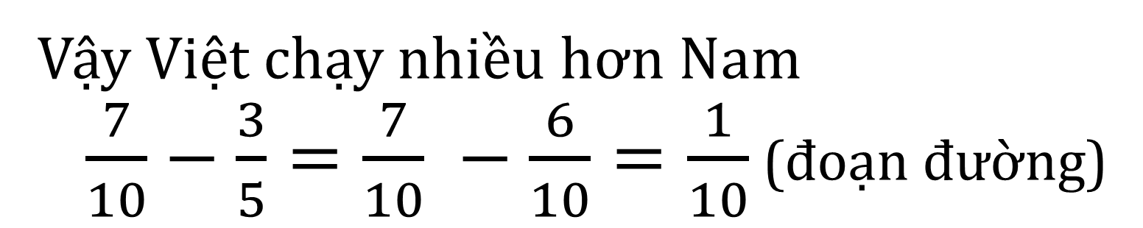

Ta thấy $\frac{7}{10}>\frac{3}{5}$
Vậy Việt chạy nhiều hơn Nam
$\frac{7}{10}−\frac{3}{5}=\frac{7}{10} −\frac{6}{10}=\frac{1}{10}$ (đoạn đường)
Vậy: Chọn C

Slide 6



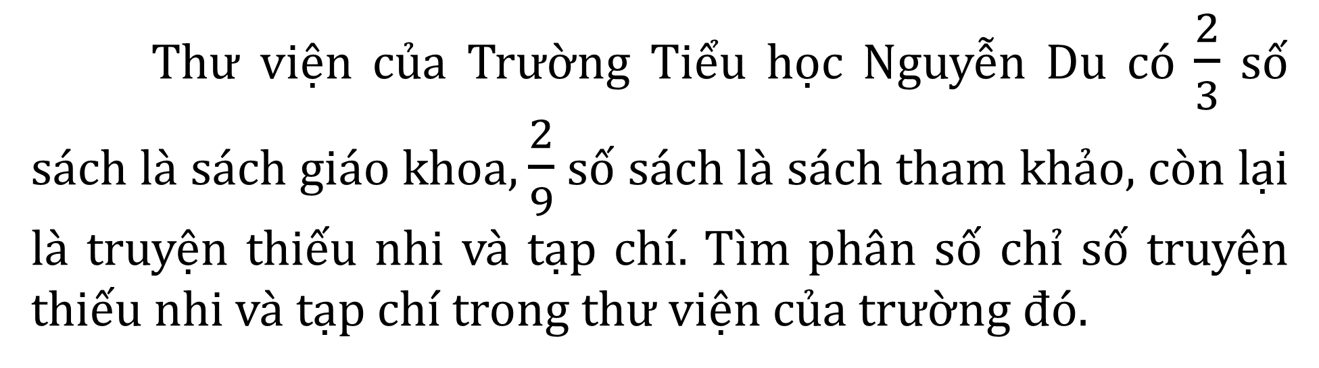
Thư viện của Trường Tiểu học Nguyễn Du có $\frac{2}{3}$ số sách là sách giáo khoa, $\frac{2}{9}$ số sách là sách tham khảo, còn lại là truyện thiếu nhi và tạp chí. Tìm phân số chỉ số truyện thiếu nhi và tạp chí trong thư viện của trường đó.

Slide 7
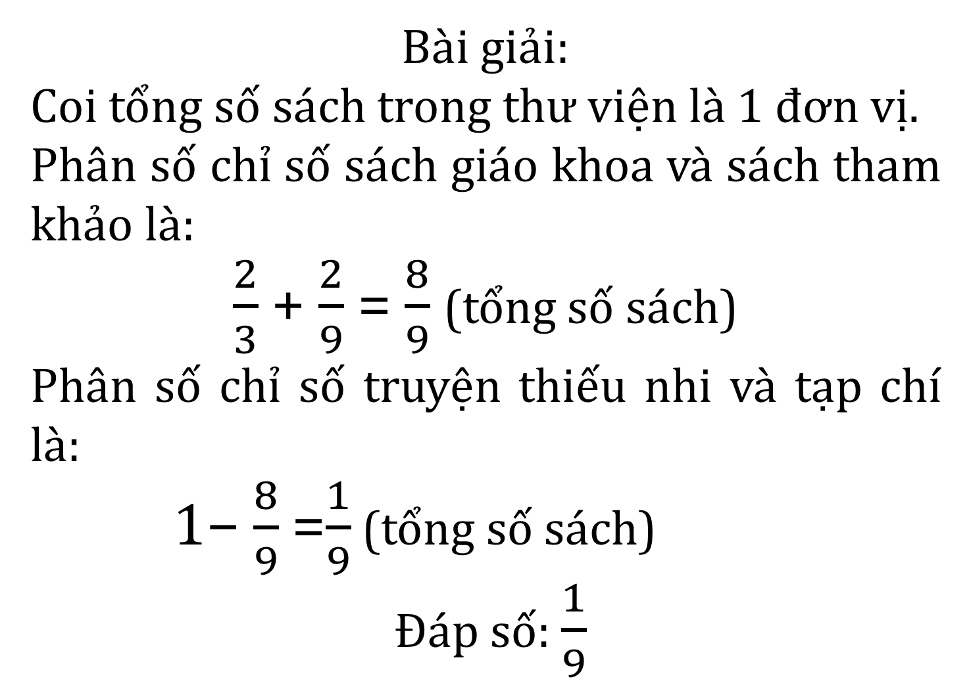
Bài giải:
Coi tổng số sách trong thư viện là 1 đơn vị.
Phân số chỉ số sách giáo khoa và sách tham khảo là:
$\frac{2}{3}$ + $\frac{2}{9}$ = $\frac{8}{9}$(tổng số sách)
Phân số chỉ số truyện thiếu nhi và tạp chí là:
1− $\frac{8}{9}$ =$\frac{1}{9}$ (tổng số sách)
Đáp số: $\frac{1}{9}$

